Slide 1

Discord Bot
Funbot 1.0.0
Mohamed Jmaa dlmb-2

Slide 2
Sommaire
C’est quoi FunBot?
Qu’est ce que FunBot peut faire?
Comment FunBot travail?
Ou je peux le trouver?
Demo
Question?
References

Slide 3
C’est quoi FunBot?
FunBot est un bot pour trouver des vidéos, music, pics …
FunBot marche sur l’application Discord
FunBot est développé en python
FunBot peut faire des choses si vous agissez avec lui comme ca:
>> video fun

Slide 4
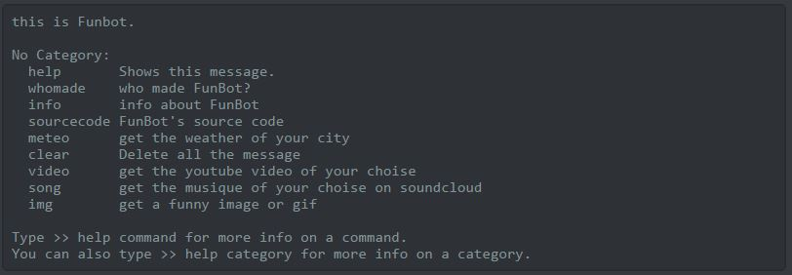
Qu’est ce que FunBot peut faire?
Comment interagir avec FunBot?
Alors, voila les commandes pour interagir avec FunBot:

Slide 5
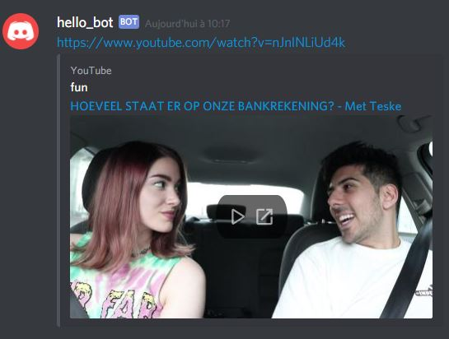
Comment FunBot travail?
Une foi vous avez accès au FunBot vous pouvez lui demandé par exemple:
>> video fun

Slide 6
Ou je peux le trouver?
Vous pouvez trouver le code et la doc FunBot dans:
https://github.com/simojma3a/funbot

Slide 7

Demo

Slide 8

Question?

Slide 9
References
https://github.com/SplitPixl/snekbot/blob/master/snekbot.py
https://imgur.com/
https://www.youtube.com/
https://soundcloud.com/stream
http://www.prevision-meteo.ch

